Slide 1



NETEASE
Kaola Center Training
Reactor模式
主讲人：谭维明
时 间：2019年3月1日

Slide 2
介绍
讲到高性能IO绕不开Reactor模式，它是大多数IO相关组件如Netty、Redis在使用的IO模式，为什么需要这种模式，它是如何设计来解决高性能并发的呢？

Slide 3
网络服务的基本结构
当今网络上的各种基于TCP/IP的应用服务，其对1次请求的处理过程的本质流程结构均为
从底层IO读取字节请求
把读取后的字节请求进行解码成为自己的业务请求对象
把解码后的业务请求对象进行业务处理
把处理后的响应编码为底层IO可写入的字节响应
利用底层IO返回（发出）编码后的字节响应

Slide 4
网络编程演进
最最原始的网络编程思路就是服务器用一个while循环，不断监听端口是否有新的套接字连接，如果有，
那么就调用一个处理函数处理，类似： while(true){ socket = accept(); handle(socket) } 这种方法的最大问题是无法并发，效率太低，如果当前的请求没有处理完，那么后面的请求只能被阻塞，
服务器的吞吐量太低。 之后，想到了使用多线程，也就是很经典的connection per thread，每一个连接用一个线程处理，类似： while(true){ socket = accept(); new thread(socket); }
缺点在于资源要求太高，系统中创建线程是需要比较高的系统资源的，如果连接数太高，系统无法承受。

Slide 5
Reactor模式介绍
那么，Reactor模式究竟是个什么东西呢？这要从事件驱动的开发方式说起。我们知道，对于应用服务器，
一个主要规律就是，CPU的处理速度是要远远快于IO速度的，如果CPU为了IO操作（例如从Socket读取一段数据）
而阻塞显然是不划算的。好一点的方法是分为多进程或者线程去进行处理，但是这样会带来一些进程切换的开销，
试想一个进程一个数据读了500ms，期间进程切换到它3次，但是CPU却什么都不能干，就这么切换走了，是不是
也不划算？
Notes:
以一个餐饮为例，每一个人来就餐就是一个事件，他会先看一下菜单，然后点餐。就像一个网站会有很多的请求，要求服务器做一些事情。处理这些就餐事件的就需要我们的服务人员了。
在多线程处理的方式会是这样的：
一个人来就餐，一个服务员去服务，然后客人会看菜单，点菜。 服务员将菜单给后厨。
二个人来就餐，二个服务员去服务……
五个人来就餐，五个服务员去服务……
这个就是多线程的处理方式，一个事件到来，就会有一个线程服务。很显然这种方式在人少的情况下会有很好的用户体验，每个客人都感觉自己是VIP，专人服务的。如果餐厅一直这样同一时间最多来5个客人，这家餐厅是可以很好的服务下去的。
来了一个好消息，因为这家店的服务好，吃饭的人多了起来。同一时间会来10个客人，老板很开心，但是只有5个服务员，这样就不能一对一服务了，有些客人就要没有人管了。老板就又请了5个服务员，现在好了，又能每个人都受VIP待遇了。
越来越多的人对这家餐厅满意，客源又多了，同时来吃饭的人到了20人，老板高兴不起来了，再请服务员吧，占地方不说，还要开工钱，再请人就攒不到钱了。怎么办呢？老板想了想，10个服务员对付20个客人也是能对付过来的，服务员勤快点就好了，伺候完一个客人马上伺候另外一个，还是来得及的。综合考虑了一下，老板决定就使用10个服务人员的线程池啦~~~
但是这样有一个比较严重的缺点就是，如果正在接受服务员服务的客人点菜很慢，其他的客人可能就要等好长时间了。有些火爆脾气的客人可能就等不了走人了。
老板后来发现，客人点菜比较慢，大部服务员都在等着客人点菜，其实干的活不是太多。老板能当老板当然有点不一样的地方，终于发现了一个新的方法，那就是：当客人点菜的时候，服务员就可以去招呼其他客人了，等客人点好了菜，直接招呼一声“服务员”，马上就有个服务员过去服务。嘿嘿，然后在老板有了这个新的方法之后，就进行了一次裁员，只留了一个服务员！这就是用单个线程来做多线程的事。

Slide 6
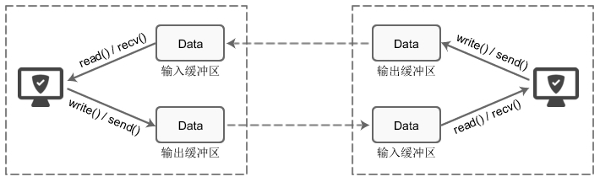
socket缓冲区以及阻塞模式
socket缓冲区
这些I/O缓冲区特性可整理如下：
I/O缓冲区在每个TCP套接字中单独存在；
I/O缓冲区在创建套接字时自动生成；
即使关闭套接字也会继续传送输出缓冲区中遗留的数据；
关闭套接字将丢失输入缓冲区中的数据。
Notes:
每个 socket 被创建后，都会分配两个缓冲区，输入缓冲区和输出缓冲区。
write()/send() 并不立即向网络中传输数据，而是先将数据写入缓冲区中，再由TCP协议将数据从缓冲区发送到目标机器。一旦将数据写入到缓冲区，函数就可以成功返回，不管它们有没有到达目标机器，也不管它们何时被发送到网络，这些都是TCP协议负责的事情。 TCP协议独立于 write()/send() 函数，数据有可能刚被写入缓冲区就发送到网络，也可能在缓冲区中不断积压，多次写入的数据被一次性发送到网络，这取决于当时的网络情况、当前线程是否空闲等诸多因素，不由程序员控制。 read()/recv() 函数也是如此，也从输入缓冲区中读取数据，而不是直接从网络中读取。

Slide 7
socket缓冲区以及阻塞模式
阻塞模式
对于TCP套接字（默认情况下），当使用 write()/send() 发送数据时：
1) 首先会检查缓冲区，如果缓冲区的可用空间长度小于要发送的数据，那么 write()/send() 会被阻塞（暂停执行），
直到缓冲区中的数据被发送到目标机器，腾出足够的空间，才唤醒 write()/send() 函数继续写入数据。 2) 如果TCP协议正在向网络发送数据，那么输出缓冲区会被锁定，不允许写入，write()/send() 也会被阻塞，
直到数据发送完毕缓冲区解锁，write()/send() 才会被唤醒。 3) 如果要写入的数据大于缓冲区的最大长度，那么将分批写入。 4) 直到所有数据被写入缓冲区 write()/send() 才能返回。

Slide 8
socket缓冲区以及阻塞模式
阻塞模式
当使用 read()/recv() 读取数据时： 1) 首先会检查缓冲区，如果缓冲区中有数据，那么就读取，否则函数会被阻塞，直到网络上有数据到来。 2) 如果要读取的数据长度小于缓冲区中的数据长度，那么就不能一次性将缓冲区中的所有数据读出，
剩余数据将不断积压，直到有 read()/recv() 函数再次读取。 3) 直到读取到数据后 read()/recv() 函数才会返回，否则就一直被阻塞。
说明：TCP套接字默认情况下是阻塞模式，也是最常用的。当然你也可以更改为非阻塞模式

Slide 9
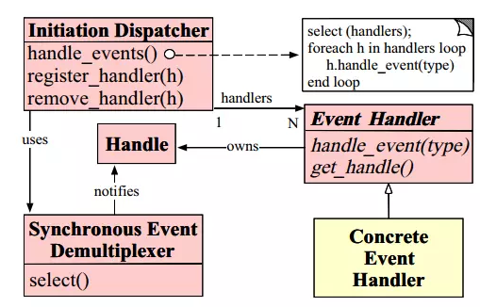
Reactor模式介绍
Wikipedia上说：“The reactor design pattern is an event handling pattern for handling service requests delivered
concurrently by one or more inputs. The service handler then demultiplexes the incoming requests and dispatches
them synchronously to associated request handlers.”。
从这个描述中，我们知道Reactor模式首先是事件驱动的，有一个或多个并发输入源，有一个Service Handler，
有多个Request Handlers；这个Service Handler会同步的将输入的请求（Event）多路复用的分发给相应的
Request Handler

Slide 10
Reactor线程模型
常见的Reactor线程模型有三种，分别如下：
Reactor单线程模型；
Reactor多线程模型；
主从Reactor多线程模型

Slide 11
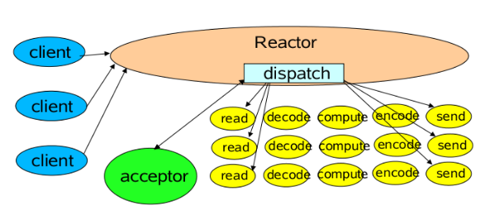
Reactor单线程模型
Reactor单线程模型，指的是所有的I/O操作都在同一个NIO线程上面完成
缺点：
1，业务处理严重影响吞吐量，仅适用于业务处理能快速完成的场景
2，不能充分利用多核资源
3，单线程可靠问题
Notes:
对于一些小容量应用场景，可以使用单线程模型，但是对于高负载、大并发的应用却不合适，主要原因如下：
一个NIO线程同时处理成百上千的链路，性能上无法支撑。
当NIO线程负载过重之后，处理速度将变慢，这会导致大量客户端连接超时，
超时之后往往进行重发，导致大量消息积压和处理超时，NIO线程会成为系统的性能瓶颈；
单线程可靠性问题。

Slide 12
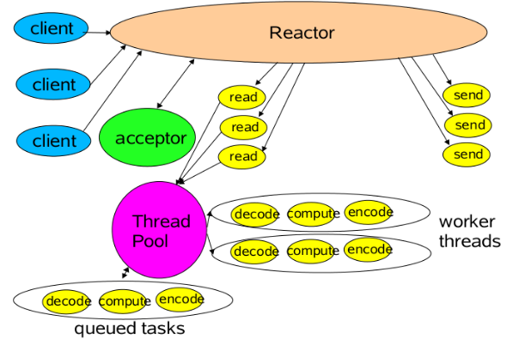
Reactor多线程模型
Reactor多线程模型与单线程模型最大区别就是有一组NIO线程处理I/O操作，它的特点如下：
有一个专门的NIO线程--acceptor新城用于监听服务端，接收客户端的TCP连接请求；
网络I/O操作--读、写等由一个NIO线程池负责.
1个NIO线程可以同时处理N条链路，但是1个链路只对应1个NIO线程，防止发生并发操作问题。
单独一个Acceptor线程可能会存在性能不足问题

Slide 13
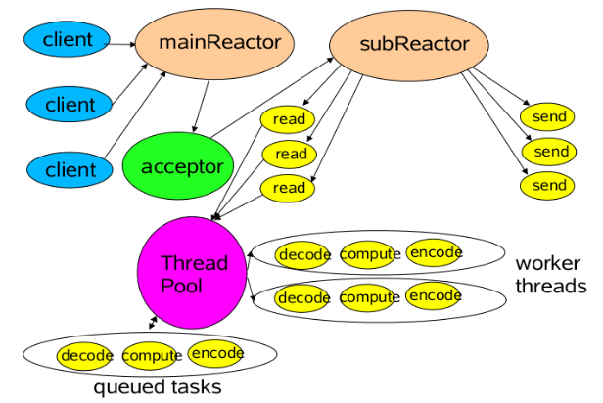
主从Reactor多线程模型
服务端用于接收客户端连接的不再是1个单独的NIO线程，而是一个独立的NIO线程池
通常，subReactor个数上可与CPU个数等同

Slide 14
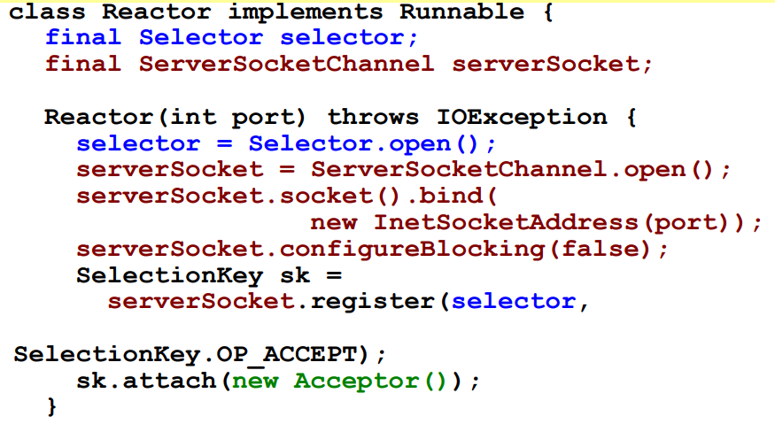
代码实现
Java NIO构建Reactor模式，Doug Lea（就是那位让人无限景仰的大爷）在“Scalable IO in Java”中给了很好的阐述

Slide 15
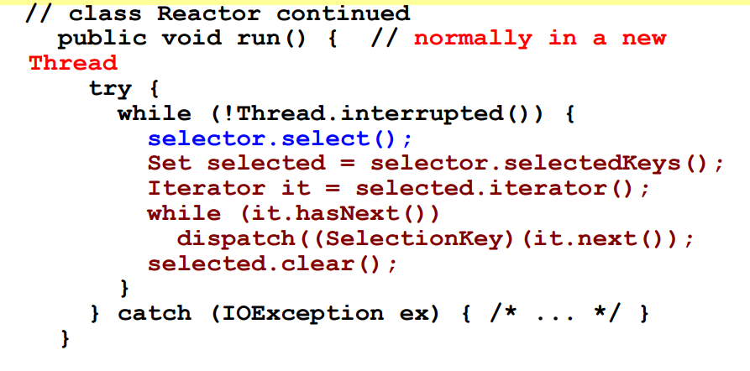
代码实现

Slide 16
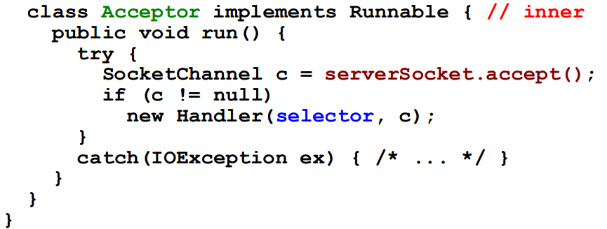
代码实现

Slide 17
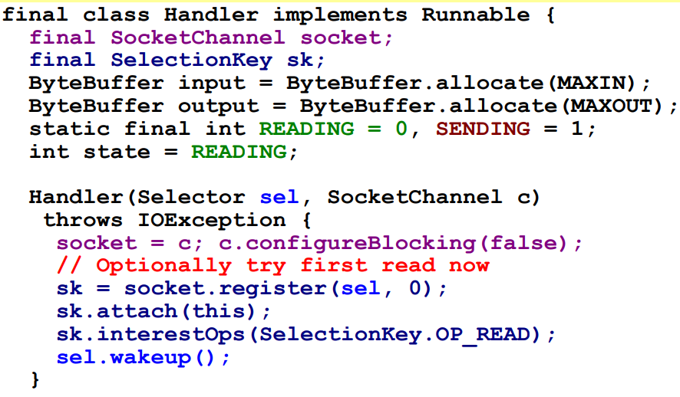
代码实现

Slide 18
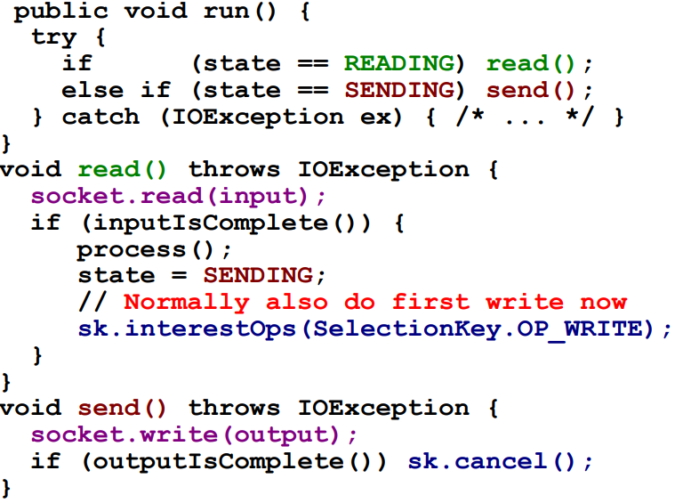
代码实现

Slide 19
NETEASE
Kaola Center Training
感谢聆听！

